Slide 1

ANTIGUO Y NUEVO TESTAMENTO.
ANTIGUO TESTAMENTO
NUEVO TESTAMENTO
Contiene el pacto o la voluntad de Dios, para el pueblo de Israel.
Deuteronomio.5:2-3.
El SEÑOR nuestro Dios hizo un pacto con nosotros en Horeb.
V.3.
No hizo el SEÑOR este pacto con nuestros padres, sino con nosotros, con todos aquellos de nosotros que estamos vivos aquí hoy.
Contiene el pacto de Dios, para todo el mundo.
Jeremias.31:31.
He aquí, vienen días- declara el Señor- en que hare con la casa de Israel y con la casa de Judá un nuevo pacto.
Jeremias.31:32.
No como el pacto que hice con sus padres el día que los tome de mi mano para sacarlos de Egipto.

Slide 2

ANTIGUO Y NUEVO TESTAMENTO.
ANTIGUO TESTAMENTO
NUEVO TESTAMENTO
Fijémonos que este pacto era solo entre Dios y los Israelita quien no fuera Israelita no estaba ligado a este pacto, no fue con ninguna otra nación.
Salmos.147:19-20.
Declara su palabra a Jacob, y sus estatutos y sus ordenanzas a Israel.
V.20.
No ha hecho así con ninguna otra nación; y en cuanto a sus ordenanzas, no las han conocido. ¡Aleluya!
Este pacto es con todo el mundo.
Mateo.28:20.
Y les dijo: Id por todo el mundo y predicad el evangelio a toda criatura.
Ya estamos en la ley de Cristo.
I Corintios.9:21.
a los que están sin ley, como sin ley (aunque no estoy sin la ley de Dios, sino bajo la ley de Cristo) para ganar a los que están sin ley.

Slide 3
ANTIGUO Y NUEVO TESTAMENTO.
ANTIGUO TESTAMENTO
NUEVO TESTAMENTO
El propósito de la ley del Antiguo Testamento era para preparar el camino para la venida del Cristo.
Gálatas.3:24.
De manera que la ley ha venido a ser nuestro ayo para conducirnos a Cristo, a fin de que seamos justificados por la fe.
El A. Pacto confirmado con la sangre de animales.
Exodo.24:3-8.
Galatas.6:2.
Llevad los unos las cargas de los otros, y cumplid así la ley de Cristo.
Debemos cumplir la ley de Cristo, no la ley de Moisés.
Confirmado con la sangre de Cristo Jesús.
Mateo.26:28.
porque esto es mi sangre del nuevo pacto, que es derramada por muchos para el perdón de los pecados.

Slide 4
ANTIGUO Y NUEVO TESTAMENTO.
ANTIGUO TESTAMENTO
NUEVO TESTAMENTO
Pacto imperfecto.
Hebreos.10:1.
Pues ya que la ley sólo tiene la sombra de los bienes futuros y no la forma misma de las cosas, nunca puede, por los mismos sacrificios que ellos ofrecen continuamente año tras año, hacer perfectos a los que se acercan.
Tenia defecto, débil.
Hebreos.7:18.
Porque ciertamente, queda anulado el mandamiento anterior por ser débil e inútil
Pacto Perfecto.
Hebreos.9:11.
Pero cuando Cristo apareció como sumo sacerdote de los bienes futuros, a través de un mayor y más perfecto tabernáculo, no hecho con manos, es decir, no de esta creación,
Mejor Pacto.
Hebreos.7:22.
por eso, Jesús ha venido a ser fiador de un mejor pacto.
Por eso, Jesús ha venido a ser fiador de un mejor pacto.

Slide 5
ANTIGUO Y NUEVO TESTAMENTO.
ANTIGUO TESTAMENTO
NUEVO TESTAMENTO
Queda anulado el mandamiento anterior por ser débil e inútil.
Hebreos.8:7.
Pues si aquel primer pacto hubiera sido sin defecto, no se hubiera buscado lugar para el segundo.
Pacto que purifica la carne.
Hebreos.9:13.
Porque si la sangre de los machos cabríos y de los toros, y la ceniza de la becerra rociada sobre los que se han contaminado, santifican para la purificación de la carne,
Pacto que purifica la conciencia.
Hebreos.9:14.
¿cuánto más la sangre de Cristo, el cual por el Espíritu eterno se ofreció a sí mismo sin mancha a Dios, purificará vuestra conciencia de obras muertas para servir al Dios vivo?
Pacto para siempre.
Hebreos.10:12.
pero El, habiendo ofrecido un solo sacrificio por los pecados para siempre, SE SENTO A LA DIESTRA DE DIOS,

Slide 6
ANTIGUO Y NUEVO TESTAMENTO.
ANTIGUO TESTAMENTO
NUEVO TESTAMENTO
Pacto perecedero.
II Corintios.3:7-11.
Fue quitado, anulado.
Hebreos.10:9.
entonces dijo: HE AQUI, YO HE VENIDO PARA HACER TU VOLUNTAD. El quita lo primero para establecer lo segundo.
El primer pacto fue quitado.
¿A cual se va someter Usted?
¿A uno que ya fue anulado?.
Establecido.
Hebreos.10:9.
entonces dijo: HE AQUI, YO HE VENIDO PARA HACER TU VOLUNTAD. El quita lo primero para establecer lo segundo.
Quita lo primero para establecer lo segundo.
El segundo pacto fue establecido.
¿O al que esta en vigencia?

Slide 7
ANTIGUO Y NUEVO TESTAMENTO.
ANTIGUO TESTAMENTO
NUEVO TESTAMENTO
Era copia y sombra.
Hebreos.8:5.
los cuales sirven a lo que es copia y sombra de las cosas celestiales, tal como Moisés fue advertido por Dios cuando estaba a punto de erigir el tabernáculo; pues, dice El: Mira, haz todas las cosas CONFORME AL MODELO QUE TE FUE MOSTRADO EN EL MONTE.
Es un velo en el rostro de la persona.
II Corintios.3:13, 15.
Es lo verdadero.
II Corintios.3:18.
Pero nosotros todos, con el rostro descubierto, contemplando como en un espejo la gloria del Señor, estamos siendo transformados en la misma imagen de gloria en gloria, como por el Señor, el Espíritu.
Es quitado ese velo.
II Corintios.3:16.
pero cuando alguno se vuelve al Señor, el velo es quitado.

Slide 8
ANTIGUO Y NUEVO TESTAMENTO.
ANTIGUO TESTAMENTO
NUEVO TESTAMENTO
y no somos como Moisés, que ponía un velo sobre su rostro para que los hijos de Israel no fijaran su vista en el fin de aquello que había de desvanecerse.
V.15.
Y hasta el día de hoy, cada vez que se lee a Moisés, un velo está puesto sobre sus corazones;
Es antiguo y envejece, desaparece.
Hebreos.8:13.
Cuando El dijo: Un nuevo pacto, hizo anticuado al primero; y lo que se hace anticuado y envejece, está próximo a desaparecer.
Fue confirmado en la cruz.
Efesios.2:13-14.
Pero ahora en Cristo Jesús, vosotros, que en otro tiempo estabais lejos, habéis sido acercados por la sangre de Cristo.
V.14.

Slide 9
ANTIGUO Y NUEVO TESTAMENTO.
ANTIGUO TESTAMENTO
NUEVO TESTAMENTO
Hebreos.8:13.
Cuando El dijo: Un nuevo pacto , hizo anticuado al primero; y lo que se hace anticuado y envejece, está próximo a desaparecer.
Fue clavado en la cruz.
Colosenses.2:14.
habiendo cancelado el documento de deuda que consistía en decretos contra nosotros y que nos era adverso, y lo ha quitado de en medio, clavándolo en la cruz.
Porque El mismo es nuestra paz, quien de ambos pueblos hizo uno, derribando la pared intermedia de separación,
Se sigue anunciando hasta que Cristo venga.
Mateo.28:20.
enseñándoles a guardar todo lo que os he mandado; y he aquí, yo estoy con vosotros todos los días, hasta el fin del mundo.
Tenemos todas las bendiciones espirituales.
Efesios.1:3.

Slide 10
ANTIGUO Y NUEVO TESTAMENTO.
ANTIGUO TESTAMENTO
NUEVO TESTAMENTO
La ley y los profetas proclamaron hasta Juan.
Mateo.11:13.
Porque todos los profetas y la ley profetizaron hasta Juan.
Lucas.16:16.
La ley y los profetas se proclamaron hasta Juan; desde entonces se anuncian las buenas nuevas del reino de Dios, y todos se esfuerzan por entrar en él.
Es caer bajo maldición.
Galatas.3:10.
Bendito sea el Dios y Padre de nuestro Señor Jesucristo, que nos ha bendecido con toda bendición espiritual en los lugares celestiales en Cristo,
Estamos en la gracia.
Romanos.6:14.
Porque el pecado no tendrá dominio sobre vosotros, pues no estáis bajo la ley sino bajo la gracia.
Es estar libre.
Galatas.5:1.

Slide 11
ANTIGUO Y NUEVO TESTAMENTO.
ANTIGUO TESTAMENTO
NUEVO TESTAMENTO
Porque todos los que son de las obras de la ley están bajo maldición, pues escrito está: MALDITO TODO EL QUE NO PERMANECE EN TODAS LAS COSAS ESCRITAS EN EL LIBRO DE LA LEY, PARA HACERLAS.
Se cae de la gracia.
Galatas.5:4.
De Cristo os habéis separado, vosotros que procuráis ser justificados por la ley; de la gracia habéis caído.
Es estar en esclavitud.
Para libertad fue que Cristo nos hizo libres; por tanto, permaneced firmes, y no os sometáis otra vez al yugo de esclavitud.
Somos libres del pecado.
Romanos.6:18.
y habiendo sido libertados del pecado, os habéis hecho siervos de la justicia.
Cumplir la ley es volver a la esclavitud del pecado, del cual ya fuimos libertados.

Slide 12
ANTIGUO Y NUEVO TESTAMENTO.
ANTIGUO TESTAMENTO
CONCLUSIÓN:
Galatas.5:1.
Para libertad fue que Cristo nos hizo libres; por tanto, permaneced firmes, y no os sometáis otra vez al yugo de esclavitud.
Es estar en pecado.
Romanos.5:14.
Sin embargo, la muerte reinó desde Adán hasta Moisés, aun sobre los que no habían pecado con una transgresión semejante a la de Adán, el cual es figura del que había de venir.
Hay dos pactos uno esta en vigencia
(El Nuevo Testamento).
El otro fue anulado.
(El Antiguo Testamento).
Ya no estamos bajo la ley de Moisés.
Sino bajo la ley de Cristo.
Obedezcamos a Dios y no a los hombres.
Seamos fieles al pacto que esta en vigencia hasta la venida de Cristo.
Cumplamos sus mandamientos fieles a Él, para obtener la vida eterna y no caer de la gracia que es en Cristo

Slide 13
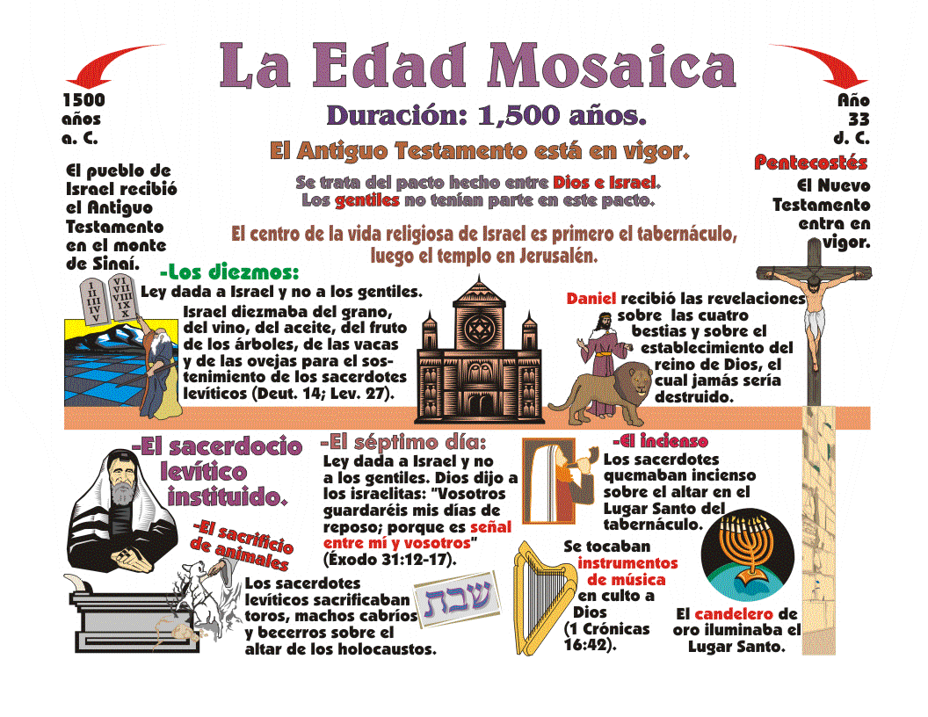

Slide 14
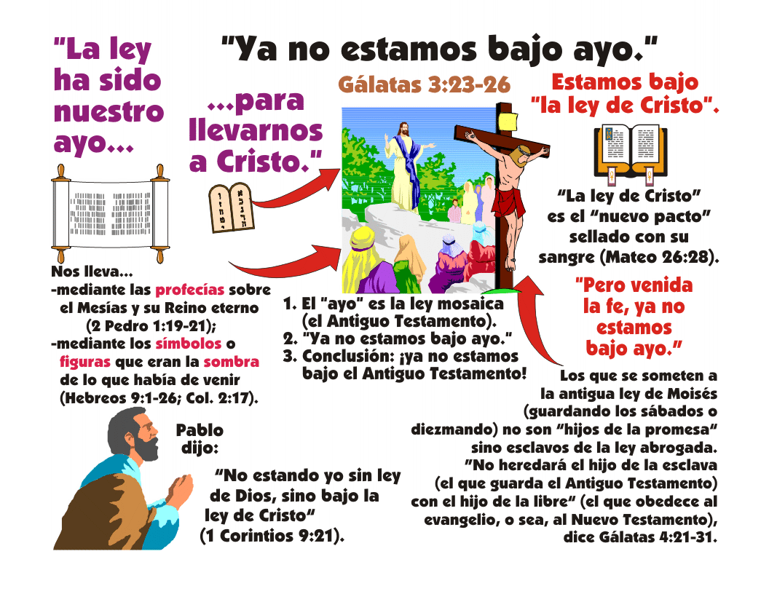

Slide 15
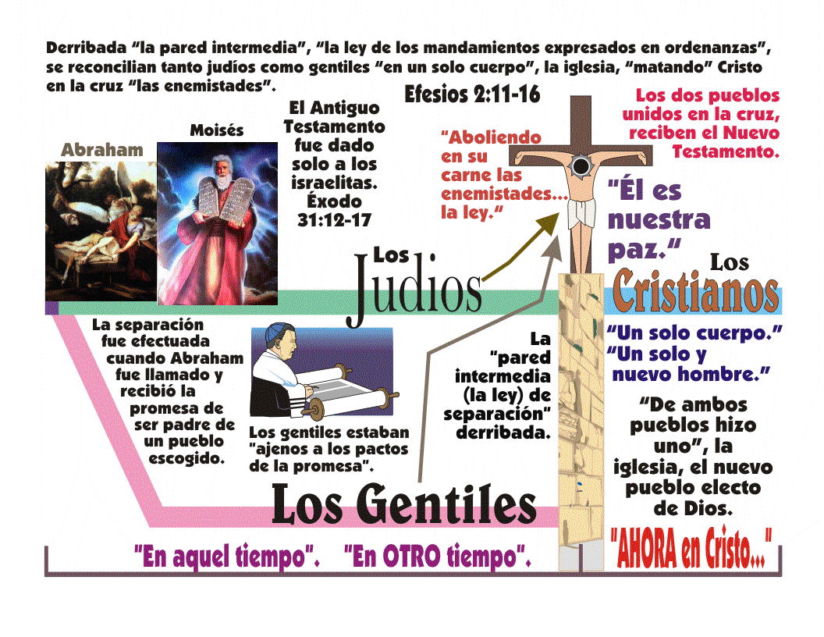

Slide 16
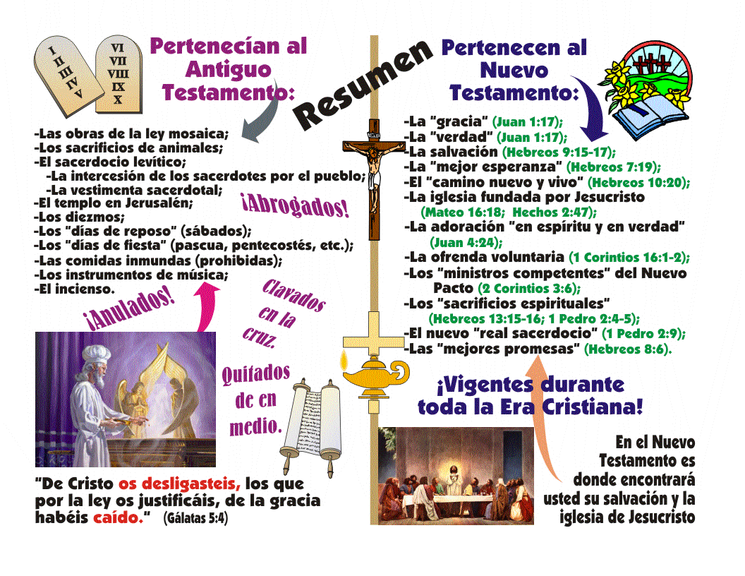

Slide 17
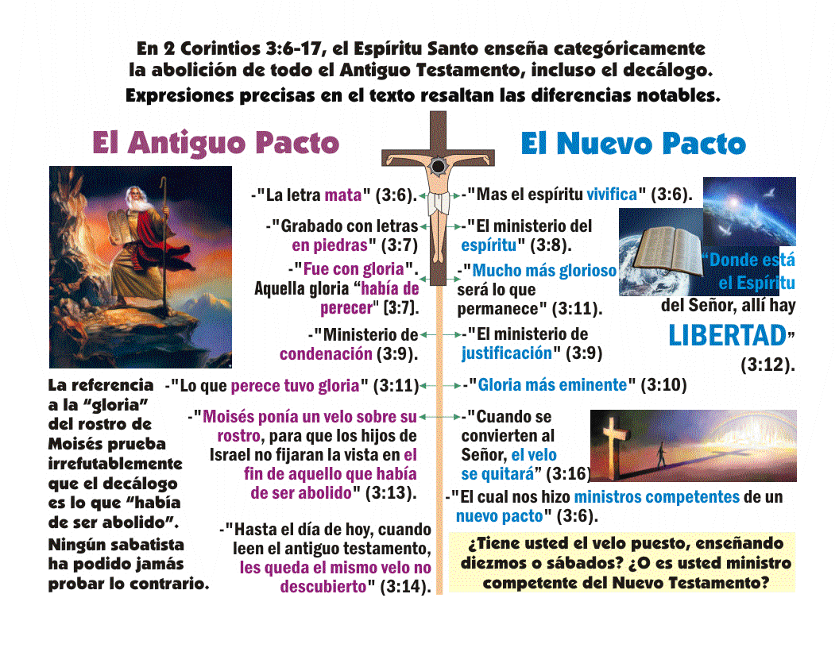

Slide 18
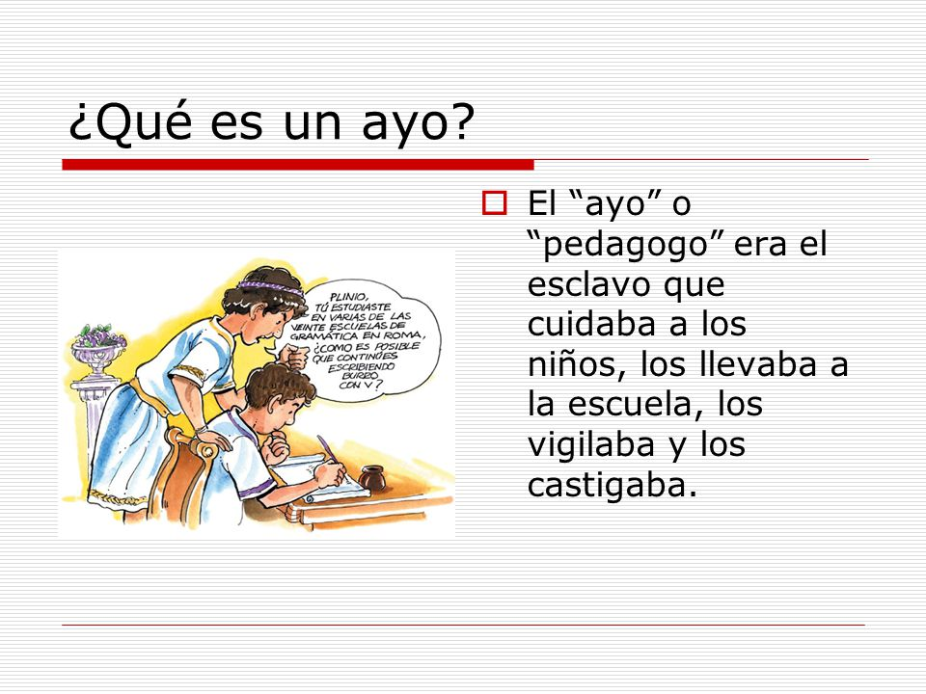

Slide 19



PLAN DE SALVACIÓN SEGÚN DIOS
¿Que debo hacer
para ser salvo…?
DIOS
“EL SEÑOR AÑADÍA CADA DÍA A LA IGLESIA LOS QUE HABÍAN DE SER SALVOS”
HECHOS.2:47
“por cuanto todos pecaron, y están destituidos de la gloria de Dios” Romanos. 3:23.
P
E
C
A
D
O
BAUTIZARSE. Hech.2:38.
CONFESAR. Rom.10:9-10.
Cristo es Él Salvador de los que le obedecen
“…y habiendo sido perfeccionado, vino a ser autor de eterna salvación para todos los que le obedecen” Hebreos.5:9.
ARREPENTIRSE. Hech.17:30.
CREER, Mar.16:15-16.
OIR, Rom.10:17.

Slide 20

DIOS NOS BENDIGA A TODOS.

